Slide 1
LP : Rétroaction et oscillations
Lydia Chabane
xx/06/2023

Slide 2
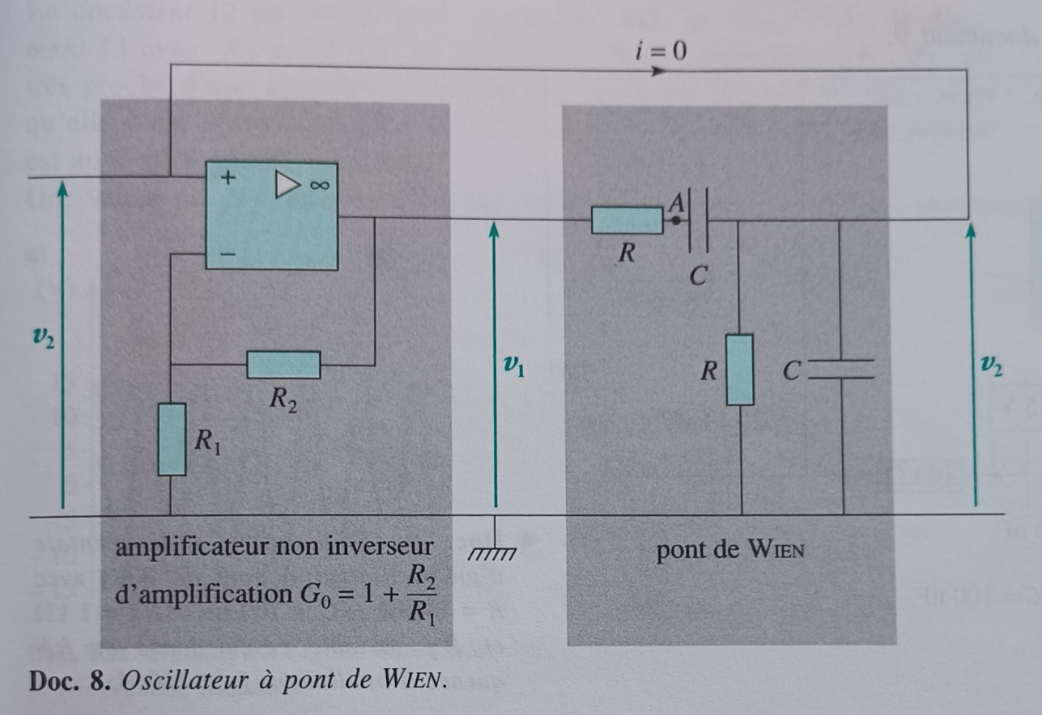
Oscillateur à pont de Wien
Electronique I, PSI. Brébec et al. H-prépa, Hachette

